Slide 1
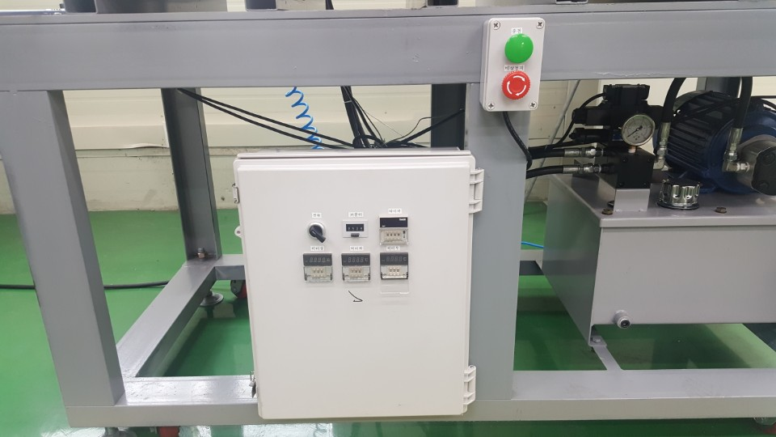
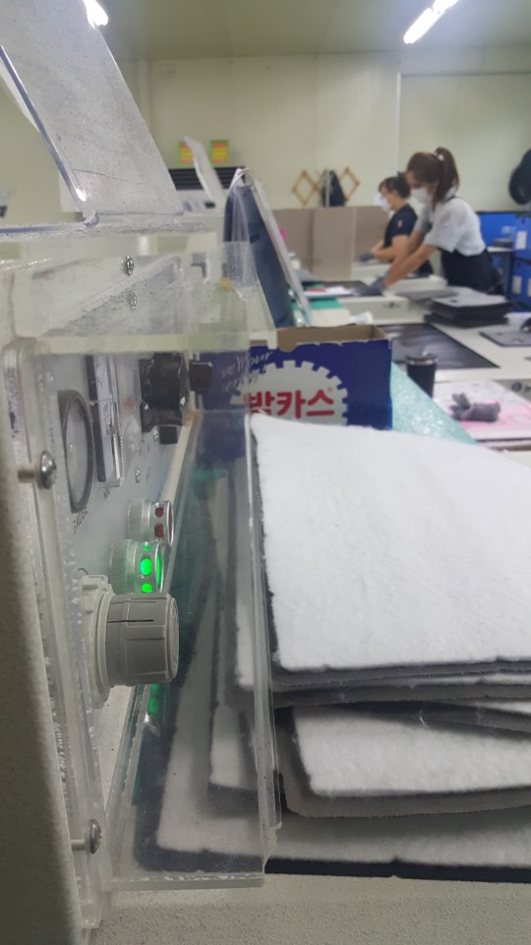
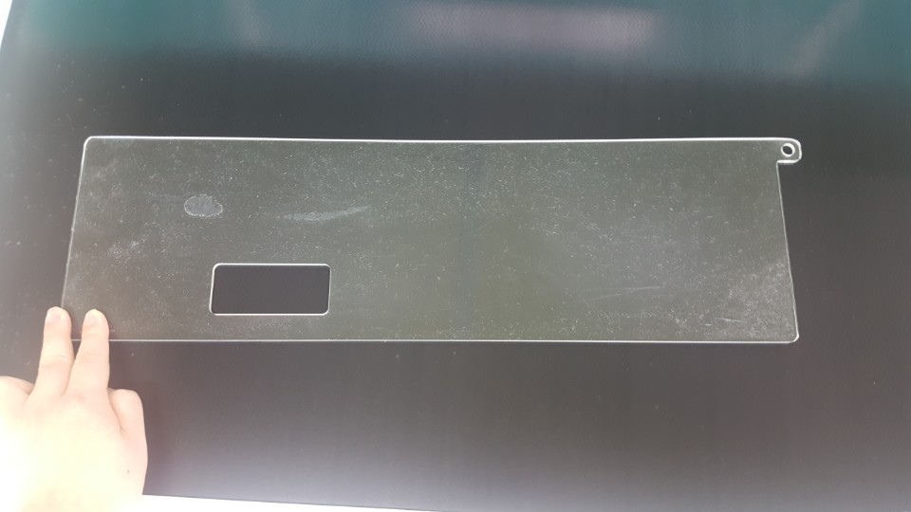
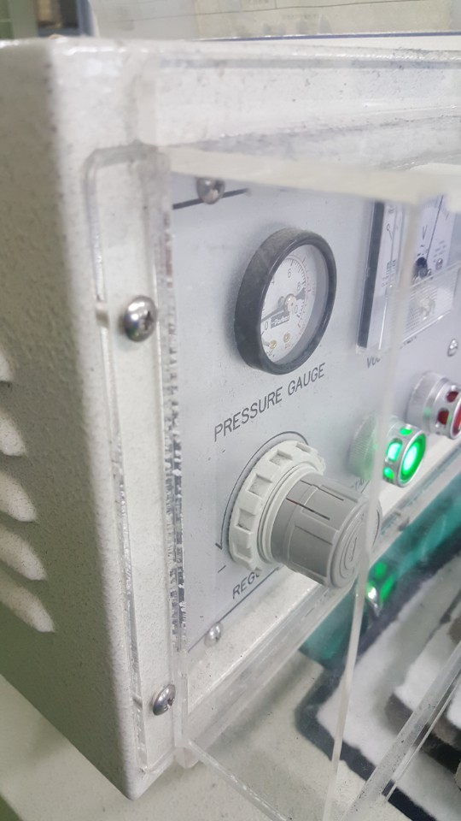
잠금자물쇠
Hole : 10 ∮
① 전원스위치
4.5 x 4.5 Cm
< 덮개예시 >
가로
30 Cm
폭
5 Cm
①
< 덮개형태 >
세로
25 Cm
슬라이드 Type 덮개
0.5T 아크릴
< 고정형태 >

